Slide 1

Tjenester i internett
& datasikkerhet
KAHOOT??
oscarhbj@uio.ifi.no

Slide 2
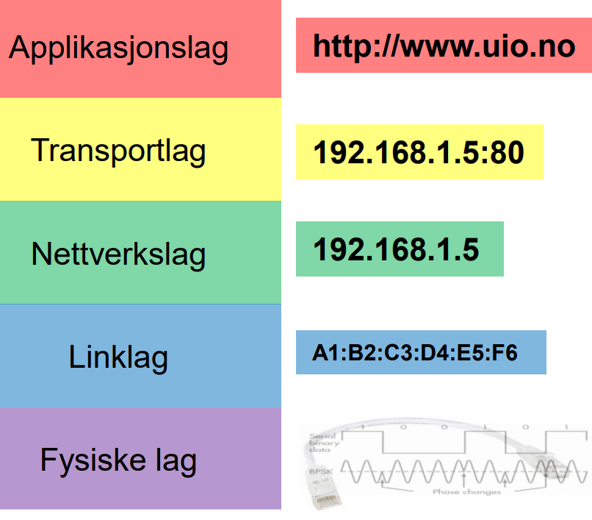
Lynrask repetisjon
5 lag
TCP, UDP
Pull, Push, Publish-subscribe
Klient tjener, CDN, P2P
Notes:
Vi har 5 lag i vår nettverksmodell. Applikasjonslaget, Transportlaget, Nettverkslaget, Linklaget og det Fysiske laget.
Lag 4 Transportlaget:
UDP: Strømming av video og lyd. (UDP bare yeeter pakken ut på internett og håper den kommer fram).
TCP: HTTP, E-post, filoverføring. (Leveres forsiktig som en liten baby).
Her har vi en port som unik indentifikator. Den representeres med et 16-bit tall. Som gir oss 65535 unike adresser.
TCP: 3-way hanshake. Riktig rekkefølge på levering. Pålitlighet, den kommer alltid frem. Flytkontroll og metningskontroll. Feilsjekking.
UDP: Tilkoblingsløs forbindelse, Best effort (håper pakken kommer fram). Har feilsjekking.
Pull: Klient ber tjeneren om en tjeneste. (Vanlig metode)
Push: Tjeneren dytter e ntjeneste på klienten. Tjener forbindelse eller at klient lytter.
Publish subscribe: tjeneren dytter ut en melding og alle som hører etter får den.
Klient tjener: en server leverer tjenesten.
CDN: Content delivery network: lokale servere som henter fra hovedserveren om de ikke har det.
P2P: ingen sentral server, men alle maskinene deler dataen. Alle er klient og tjener. (må ha egne protokoller for å finne fram til der dataen er).
Finnes hybrid P2P som har en sentral struktur også.

Slide 3

World Wide Web
http-protokollen
http-streaming (DASH)
Persistent/ikke-Persistent
Cookies
Betinget GET
DNS prefetching
E-post
IOT- Internet of things
Notes:
http følger klient tjener prinsippet. Den bruker bare TCP som transport. Her brukes port 80 for tcp.
http- klienten starter en TCP forbindelse med mn.uio.no
Mn.uio.no lytter etter forespørsler på port 80, mottar forbindelsen og gir beskjed tilbake til klienten.
Klienten sender så en http request message med url. Til tcp forbindelsen
Tjeneren mottar forespørselen, lager en response med objektet som etterspørres, og sender meldingen.
Tjeneren lukker tcp forbindelsen.
Klienten mottar meldingen som en html fil og viser det til brukeren.
DASH: Dette er utviklet for å kunne streame video ved hjelp av TCP. Her vil videoen deles opp i pakker på et par sekunder. Disse pakkene kan ha forskjellig oppløsning, og kvaliteten bestemmes av algoritmer som ser på nettverkshastigheten.
Persistente/ikke persistente forbindelser er ulike ved at persistende holder forbindelsen oppe etter at daten er sent over. Dette er i tilfelle det skal bli sendt mere data, så kan en lett bruke den samme tilkoblingen. Ikke persistente vil derimot lukke forbindelsen mellom hver forespørsel.
Cookies: Tar vare på tilstander slik at vi kan lagre det vi gjør på nettet.
Betinget GET: ser om brukeren har data i cache før det sendes eller forespøres på nytt.
Dns prefetching: en internettside vil hente alle linkene som den linker til slik at om en bruker trykker på de, så er den allerede hentet via DNS.
E-post: består av mail klienter og mail tjenere. Klientene bruker MUA (message user agent). Som leser og skriver eposter, samt sender de. Mailtjenere har klientens inkommende uleste eposter og utgående lagret. Så når en leser mail, så sender man en forespørsel til tjeneren om mailen sin. Epost bruker SMTP: simple mail transfer protocol. SMTP bruker TCP som transport protokoll. Hver mail har en bodey, og en header,. Headeren har avsender, kmottaker, og emne. Mens body er selve mailen.
IOT internet of things er bare en betegnelse for alt som er på internett, alt fra tv datamaskin, mobil til tv og smarthøytalere.

Slide 4

Datasikkerhet
SQL-injisering
XSS
Phising
DNS-sikkerhet (man in the middle-angrep)
Hardware sårbarheter
Digitale sårbarheter
Nulldags-sårbarhet
Notes:
SQL-injisering: Hvis en applikasjon forventer et input fra brukeren på 16 byte, men du sender inn 20 byte, da kan det hende du overskriver noe annet av data og kan kjøre egen kode med de 4 siste bytene. En velger altså å sende inn for mye data i håp om at man kan overskrive annen data og få kjørt egen kode.
XSS: Cross site scripting er når en angriper plasserer kode, som brukerinput på en side, som lagres hos web-tjeneren. En annen bruker kan bli rammet av denne koden, som betyr at angriperen nå har kontroll over brukerens maskin eller data. Dette kan for eksempel skje via en gjestebok eller et kommentarfelt på en nettside.
Phishing: En svindler utgir seg for at de er noen de ikke er, for å så få deg til å logge inn på en side som ser ut som en annen side. Dette gjøres i håp om at du skal skrive inn passord og annen vikting informasjon på deres side.
DNS-sikkerhet er også noe å tenke på. En DNS-server kan bli utnyttet ved at en uvedkommende legger inn feil IP knyttet til et domenenavn. I tillegg har vi man in the middle-angrep som er når en hacker plasserer seg imellom to endepunkter i en dataoverføring og tyvlytter på all data som sendes fra ende til ende. For de to som kommuniserer virker alt helt normalt, som om de kommuniserer direkte med hverandre, men i virkeligheten strømmer all data gjennom hackeren først. Hackeren kan også sende data, som for de to partene vil virke som legit, ufarlig data, men som egentlig er skadevare.
Det kan finnes sårbarheter i hardware. Et eksempel på dette er spectre som ble oppdaget for 1-2 år siden. Den gikk ut på at intel prosessorer forutså hvilke kommandoer som skulle bli kjørt før de skulle, (for å ligge i forkant og spare tid). Dette kunne bli utnyttet for å kjøre kode som ikke skulle kjøres.
En digital sårbarhet er en feil i et system. Det kan være en svakhet i systemet eller en feil som er lett å utnytte. Digitale sårbarheter kan være kjente av leverandørene, eller ukjente, som gjør at utnyttelse av disse sårbarhetene kommer som en overaskelse.
En Nulldags-sårbarhet er en sårbarhet som ennå ikke er kjent for leverandøren av systemet. Den kan altså være kjent av angripere, som gjør at man helst burde rette opp i den fortest mulig. En angrepsvektor er den konkrete metoden en angriper velger for å utføre et angrep på en datamaskin, et nettverk eller et system, mens en exploit er en konkret utnyttelse av en sårbarhet.
Skadevare er programvare som har som mål å ødelegge for eller utnytte personen som kjører den. Skadevare kan være et eget program eller en bestanddel av et program. Skadevare vil ofte prøve å spre seg til andre maskiner. Skadevare består som oftest av et stridshode, som er måten den infiserer et datasystem, en spredning, som er måten den sprer seg på og nyttelast, som er det konkrete den gjør.

Slide 5

Farer
Virus
Dataorm
Trojansk Hest
Backdoor
Spyware
Keylogger
Rootkit
Exploit
Notes:
Virus: sprer seg hver gang en fil åpnes.
Dataorm: sprer seg på egenhånd og finner nye ofre.
Trojaner: utgir seg som noe den ikke er.
Backdoor: en ukjent åpning som gir tilgang til systemet.
Keylogger: lagrer og videresender tastetrykkene.
Rootkit: skadeware som endrer eller erstatter funksjoner i os. Har som mål å overta maskinen.
Exploit: oppskrift eller program som utnytter en sårbarhet i systemet.

Slide 6

2 til utrykk ☺
Buffer-overskridelse
TPM
Notes:
Bufferoverskridelse: Når vi får mere data enn vi egentlig skal ha. Dette legges i en buffer og kan overflowe til plass der annen data er. Det minner litt om hvordan du kan gå fra det høyeste 2-er potens tallet til det laveste ved å legge på 1. (da kommer vi inn i fortegnsbittet).
TPM: trusted platform module: sjekker om ting kjører som forventet når datamaskinen starter opp. TPM bruker kryptografi for å sjekke integritet og autentisering av programvare.

Slide 7




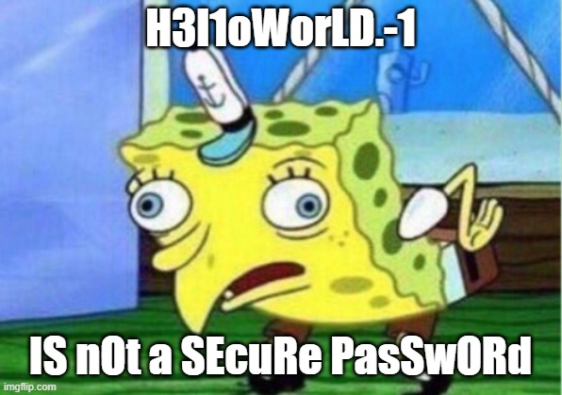
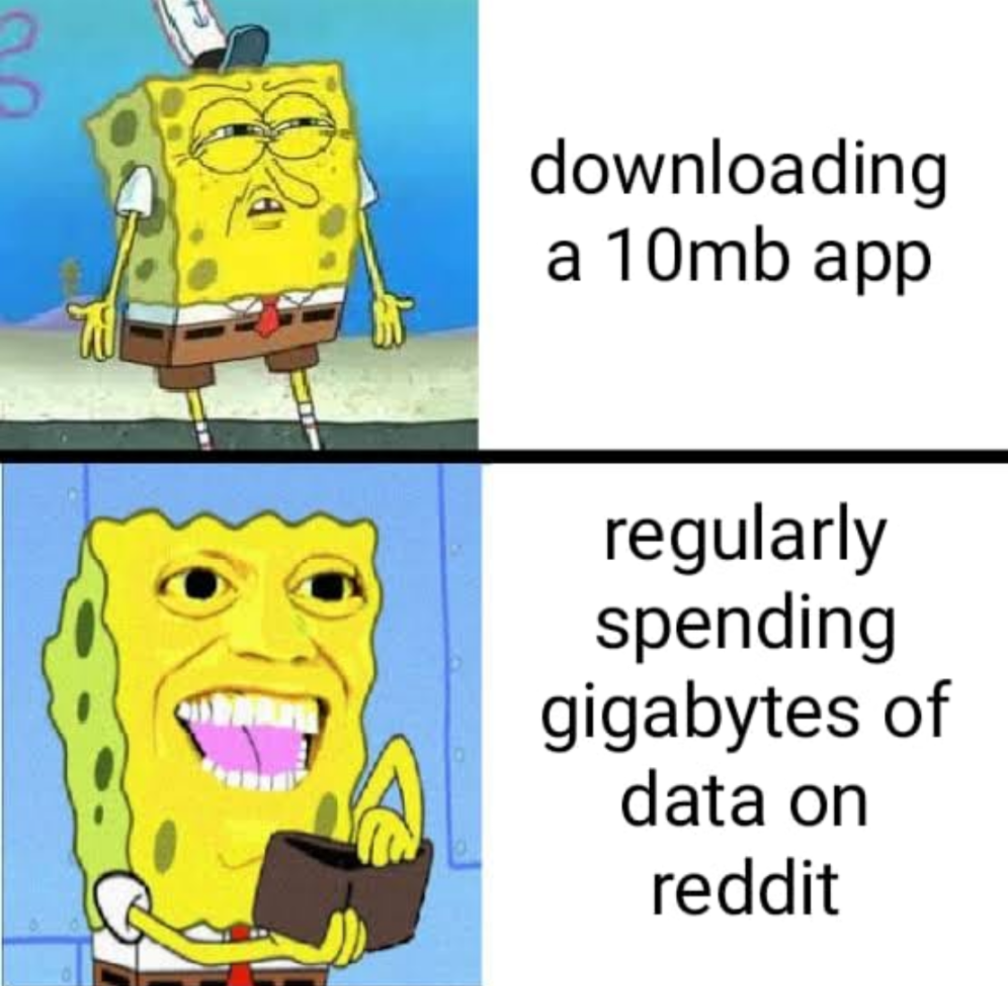
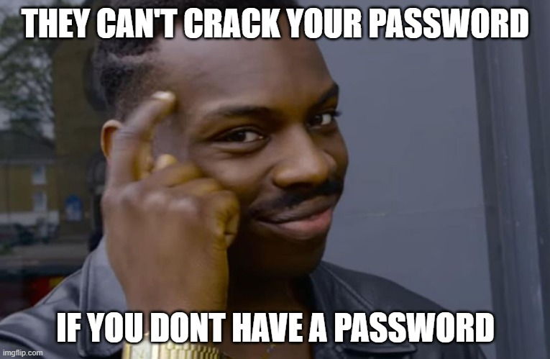

memes

